Slide 1

SignalForge (Alat Nirkabel Serbaguna) Implementation and Testing
EL5032 PERANCANGAN SISTEM ELEKTRONIKA
Tim Penyusun:
Mohamad Imam Firdaus (23224002)
Saufik Ramadhan (23222019)

Slide 2
Abstrak
SignalForge merupakan alat multifungsi untuk penggiat keamanan digital dan siber atau sekadar untuk hobbyst karena kemampuannya untuk membaca, meniru, dan berinteraksi dengan berbagai sinyal radio frekuensi (RF), kartu RFID, dan protokol komunikasi lainnya. Alat ini didesain sebagai alat multi-module yang memudahkan konfigurasi. Setiap modul akan didesain dan diuji dengan metodologi tertentu. Implementasi yang dilakukan secara modular ditujukan agar setiap bagian dapat diverifikasi kesesuaiannya. Pada dokumen ini ditulis kemajuan implementasi dan pengujian dari perangkat keras (hardware) dan perangkat lunak (software) dari setiap modul.

Slide 3
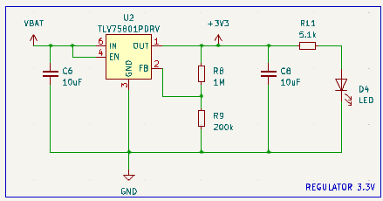
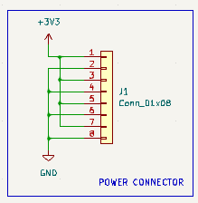
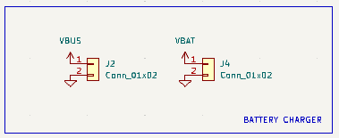
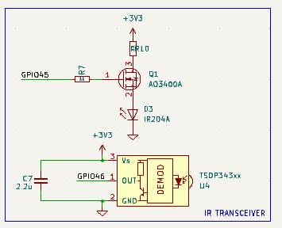
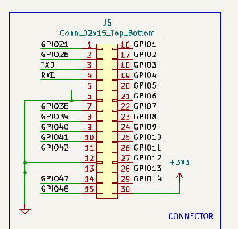
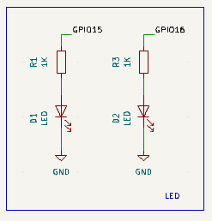
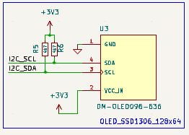
Skematik - 1

Slide 4
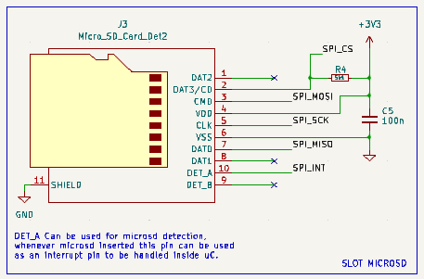
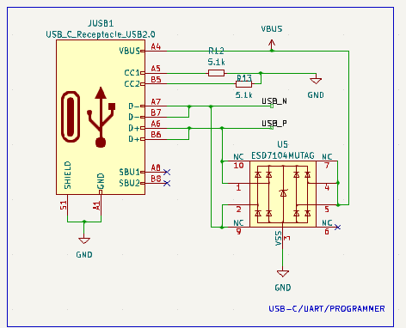
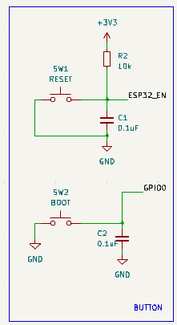
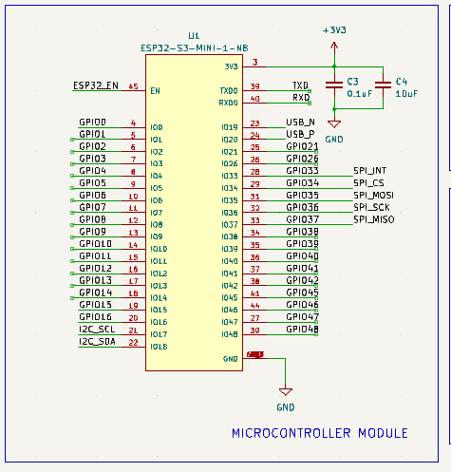
Skematik - 2

Slide 5
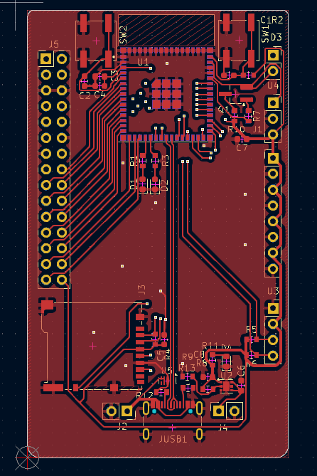
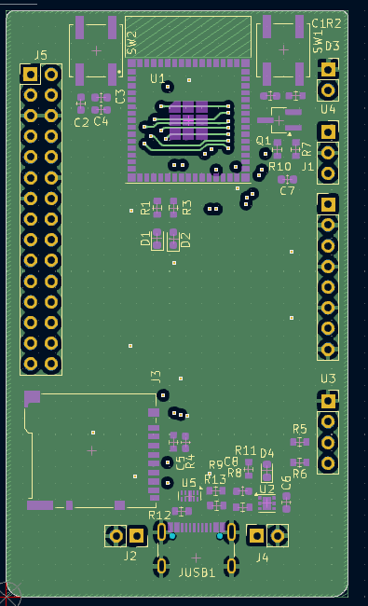
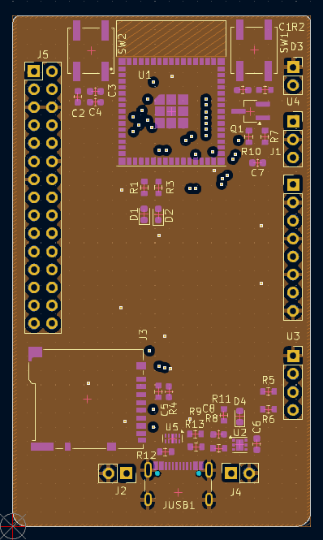
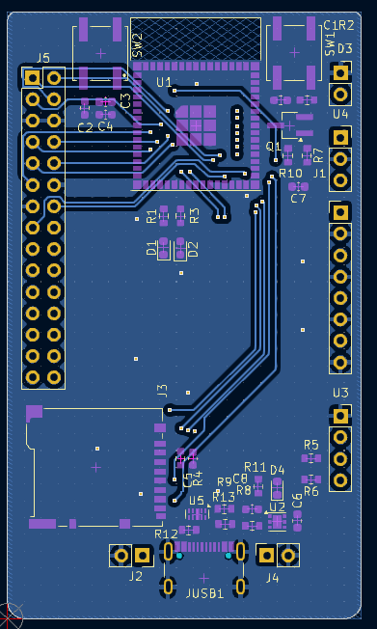
Layout

Slide 6
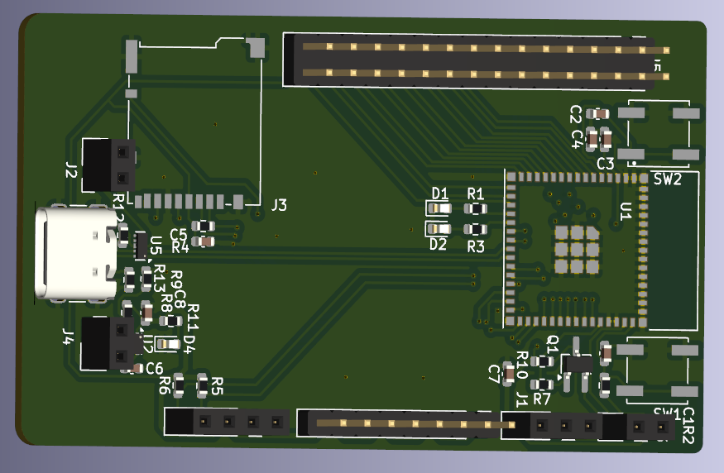
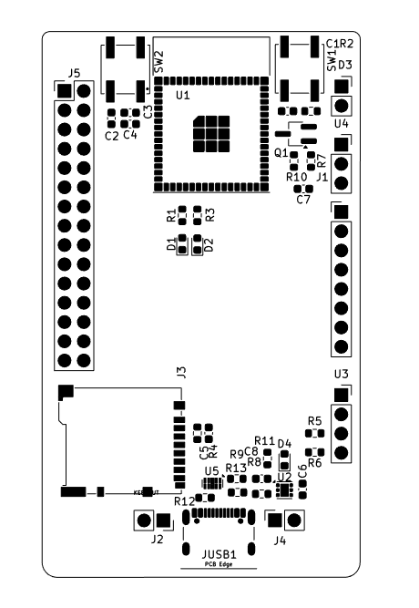
3D Render

Slide 7
BOM
Id | Designator | Footprint | Quantity | Designation
1 | SW2 | SW_Push_1P1T_NO_CK_KSC6xxJ | 1 | BOOT
2 | SW1 | SW_Push_1P1T_NO_CK_KSC6xxJ | 1 | RESET
3 | U5 | Diodes_UDFN-10_1.0x2.5mm_P0.5mm | 1 | ESD7104MUTAG
4 | U4 | PinSocket_1x03_P2.54mm_Vertical | 1 | TSDP343xx
5 | U3 | PinSocket_1x04_P2.54mm_Vertical | 1 | DM-OLED096-636
6 | U2 | WSON-6-1EP_2x2mm_P0.65mm_EP1x1.6mm | 1 | TLV75801PDRV
7 | R8 | R_0603_1608Metric | 1 | 1M
8 | R7 | R_0603_1608Metric | 1 | 1k
9 | R6,R5 | R_0603_1608Metric | 2 | 4k7
10 | J5 | PinHeader_2x15_P2.54mm_Vertical | 1 | Conn_02x15_Top_Bottom
11 | J2,J4 | PinSocket_1x02_P2.54mm_Vertical | 2 | Conn_01x02
12 | D4,D2,D1 | LED_0603_1608Metric | 3 | LED
13 | D3 | PinSocket_1x02_P2.54mm_Vertical | 1 | IR204A
14 | C2,C3,C1 | C_0603_1608Metric | 3 | 0.1uF
15 | Q1 | TSOT-23_HandSoldering | 1 | AO3400A
16 | R13,R12,R11 | R_0603_1608Metric | 3 | 5.1k
17 | R4 | R_0603_1608Metric | 1 | 5k1
18 | R3,R1 | R_0603_1608Metric | 2 | 1K
19 | R2 | R_0603_1608Metric | 1 | 10k
20 | C8,C6,C4 | C_0603_1608Metric | 3 | 10uF
21 | U1 | XCVR_ESP32-S3-MINI-1-N8 | 1 | ESP32-S3-MINI-1-N8
22 | R10 | R_0603_1608Metric | 1 | 33
23 | R9 | R_0603_1608Metric | 1 | 200k
24 | JUSB1 | USB_C_Receptacle_GCT_USB4105-xx-A_16P_TopMnt_Horizontal | 1 | USB_C_Receptacle_USB2.0
25 | J1 | PinHeader_1x08_P2.54mm_Vertical | 1 | Conn_01x08
26 | C7 | C_0603_1608Metric | 1 | 2.2u
27 | C5 | C_0603_1608Metric | 1 | 100n
28 | J3 | microSD_HC_Hirose_DM3BT-DSF-PEJS | 1 | Micro_SD_Card_Det2

Slide 8
Sekian dan Terima Kasih

